Slide 1
The MICROBIOTA
…The hottest area in
Biomedicine…
Eric Topol MD
Medscape Editor in chief
Junio 21 2016
X. Páez. Facultad Medicina. ULA 2019

Slide 2
Introducción
Microbiota y Salud/Enfermedad
Prevención y Terapéutica
Conclusiones
I
II
III
IV
X. Páez. Facultad Medicina. ULA 2019

Slide 3
Introducción
A. Definiciones, proyectos y características microbiota
B. Microbiota Intestinal
Microbiota Intestinal y Salud/Enfermedad
A. Mecanismos en Salud y Enfermedad
B. Microbiota Intest. y Enfermedades Asociadas
Prevención y Terapéutica
A. General
B. Por Enfermedad
Conclusiones
I
II
III
IV
X. Páez. Facultad Medicina. ULA 2019

Slide 4
II
Microbiota Humano
Relación con enfermedad
Ximena Páez
Lab. Fisiología de la Conducta
Facultad de Medicina ULA
2019

Slide 5
II
Microbiota y Salud-Enfermedad
A. Mecanismos en Salud y en Enfermedad
B. Microbiota Intestinal y Enf. asociadas
B1. Generalidades. Disbiosis
B2. Enf. Locales GI
B3. Enf. Sistémicas
X. Páez. Facultad Medicina. ULA 2019

Slide 6
II
Microbioma y Salud-Enfermedad
A. Mecanismos en Salud y Enfermedad
B. Microbiota Intestinal y Enf. Asociadas
B1. Generalidades. Disbiosis
B2. Enf. Locales: GI
Enfermedad Inflamatoria Intestinal IBD
Síndrome Intestino Irritable IBS
Enfermedad Celíaca
Cáncer gastrointestinal
Infección con Clostridium difficile
B3. Enf. Sistémicas
X. Páez. Facultad Medicina. ULA 2019

Slide 7
IIB1
Microbiota y
Enf. Local GI
Enf. Locales Gastrointestinales
Enfermedad Inflamatoria Intestinal (IBD)
Síndrome Intestino Irritable (IBS)
Enfermedad Celíaca
Cáncer gastrointestinal
Infección con Clostridium difficile
X. Páez. Facultad Medicina. ULA 2019

Slide 8
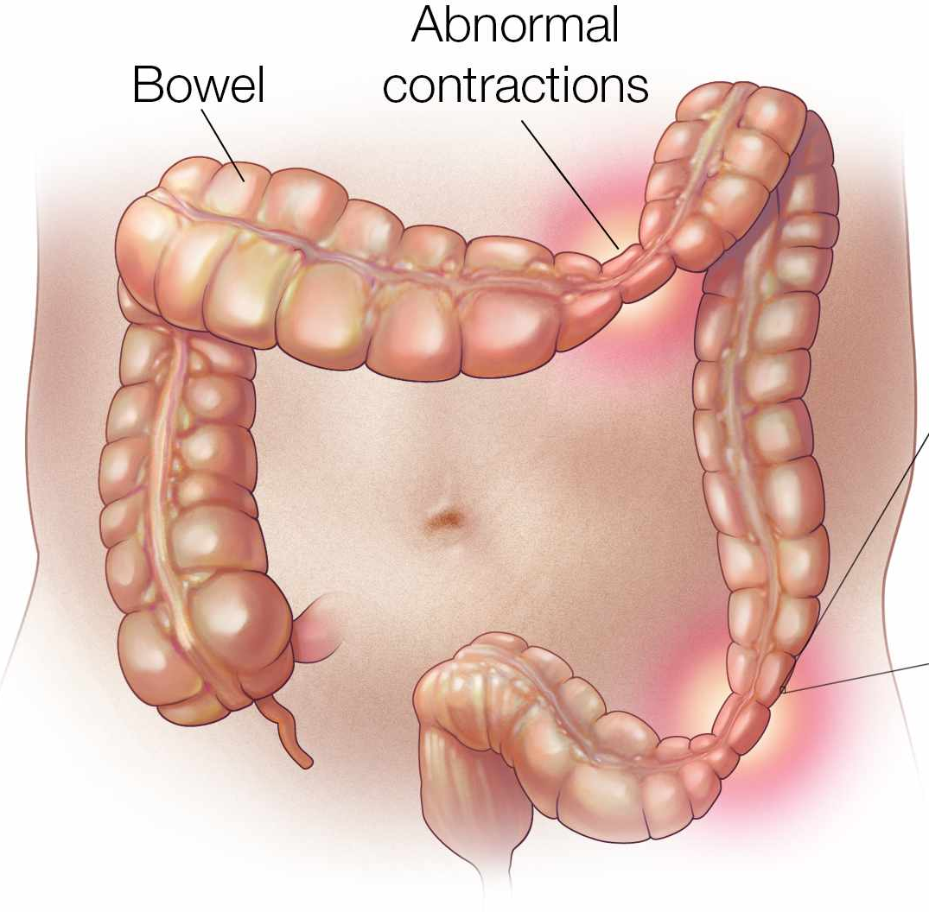
IIB1
Microbiota y Enf. Local GI
Microbiota y Síndrome
Intestino Irritable (IBS)
Contracciones
anormales
Colon
https://newsnetwork.mayoclinic.org/discussion/mayo-clinic-q-and-a-for-most-diagnosed-with-it-ibs-is-a-chronic-lifelong-condition/
X. Páez. Facultad Medicina. ULA 2019

Slide 9
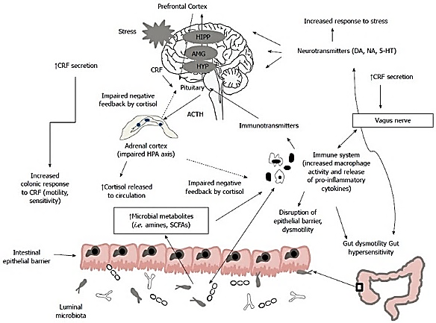
IIB1
Corteza prefrontal
Estrés
Respuesta aumentada al estrés
Microbiota y Enf. Local GI
IBS
Hipocampo
Amigd.
Neurotransmisores
Aumento
sec. CRF
Hipotál
Aumento
sec. CRF
Inmunotransmisores
Nervio vago
Corteza adrenal
Alteración eje HPA
S. Inmune
(aumento act
macrófago y lib. CK
proinflamatoriasL
Resp colónica
aumentada a CRF:
Motilidad, sensibilidad
Aumento cortisol
liberado a circ.
Alterado feedback
neg por cortisol
Aumento Metabolitos
Microbianos:Aminas SCFA
Alteración barrera
epitelial. Alt. motilidad
Alt. Motilidad intest.
Hipersensibilidad intest.
Epitelio
CRF: factor liberador de corticotropina
HPA: eje hipotálamo- pituitaria-adrenal
ACTH: hormona adrenocriticotropa
Microbiota
IBS
E. Distrutti, L. Monaldi, P. Ricci, S. Fiorucci. Gut microbiota role in irritable bowel syndrome: New therapeutic strategies. World J Gastroenterol 2016; 22: 2219-2241
X. Páez. Facultad Medicina. ULA 2019

Slide 10
Síndrome Colon Irritable (IBS)
Microbiota en comunicación con SN entérico y SNC.
En IBS, el microbiota con composición y/o actividad alteradas afecta comunicación con SN llevando a:
Activación del s. immune y producción de CK proinflamatorias,
Producción de metabolitos microbianos como SCFAs que son tóxicos a alta concentración
Activación del eje HPA con aumento del cortisol que hace retroalimentación a pituitaria, hipotálamo amígdala, hipocampo y corteza prefrontal para apagar el eje HPA y aumentar liberación de factor liberador de corticotropina (CRF).
Estos efectos llevan a:
alteraciones de motilidad y sensibilidad intestinal,
disrupción de la barrera epitelial
producciòn alterada de NT con respuesta aumentada a eventos estresantes.
Estrés puede provocar producción de CK proinflamatorias que activan el eje HPA que señala al SN entérico y al SNC y puede alterar la composición del microbiota.
E. Distrutti, L. Monaldi, P. Ricci, S. Fiorucci. Gut microbiota role in irritable bowel syndrome: New therapeutic strategies. World J Gastroenterol 2016; 22: 2219-2241
X. Páez. Facultad Medicina. ULA 2019

Slide 11
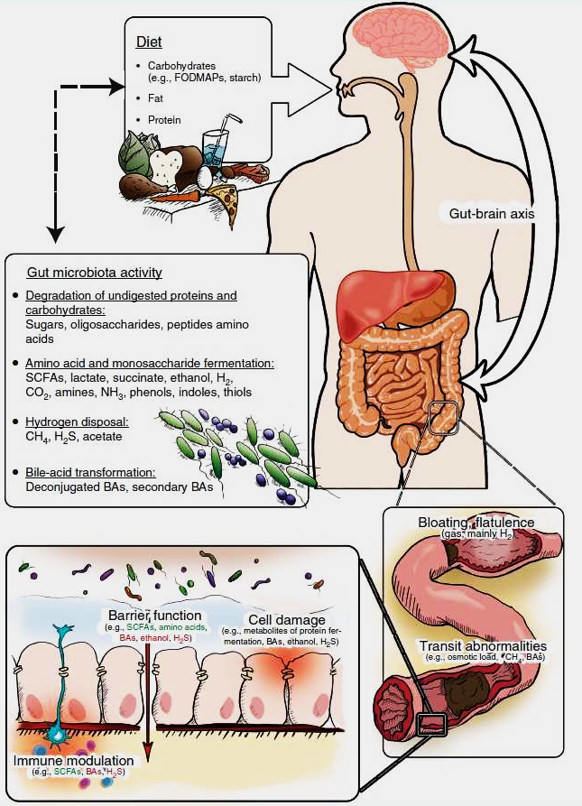
IIB1
Microbiota y Enf. Local GI IBS
Dieta
_{CH: FODMAPs almidón ,}
_{Proteínas}
_{Grasa}
Metabolitos de la dieta que pueden ser regulados por actividad microbiana y contribuir a síntomas de IBS
Eje intestino-cerebro
Act. Microbiota Intest.
Degradación de proteínas y CH no digeridos:
Azúcares,oligosacáridos,
péptidos aa
Fermentación de AA y monosacáridos: SCFAs, lactato , succinato, etanol, H₂, CO₂, aminas, NH₃, fenoles, índoles, tioles
Desecho de Hidrógeno: CH₄, H₂S, acetato
Transformación de ác. Biliares:
Ac. bil. Secundarios,
Ac. bil. Desconjugados
Metabolitos sobre barrera
acción +: SCFA y aminoácidos; acción -: ac. biliares, etanol, ac. sulfídrico.
Metabolitos sobre modulación inmune
acción +: SCFA; acción -: ac. biliares, ac. sulfídrico.
Daño celular: metabolitos de fermentación de proteínas, ac. biliares, etanol, ac. sulfídrico
Distensión
Flatulencia
Gas H₂
Función barrera
Daño celular
Alteraciones tránsito
CH_{4,} ac. biliares, carga osmótica
Modulación
inmune
M. Rajilić-Stojanović et al. Intestinal Microbiota and Diet in IBS Causes, Consequences, or Epiphenomena? Am J Gastroenterol. 2015;110:278-287.
SCFA: Ac. grasos cad. corta; Bas: ac. biliares
X. Páez. Facultad Medicina. ULA 2019

Slide 12
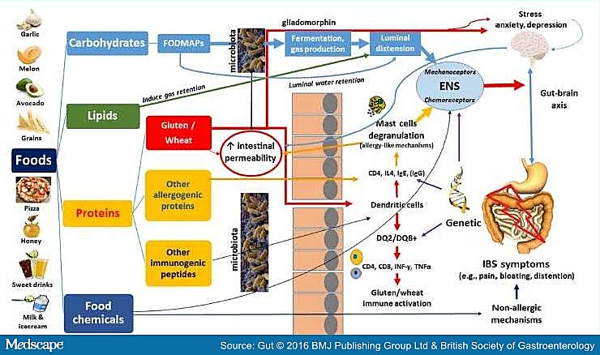
Gliadomorfina
Estrés
ansiedad/depresión
Carbohidratos
Fermentación
gas
Distensión
luminal
SNE
Mecano,
Quimio
Recept
Eje
intestino
cerebro
Lípidos
Gluten/trigo
Mastocitos
Degranulación
Mec como alergia
Aumenta
permeabil
intestinal
COMIDAS
Otras
Proteínas
Alergogénicas
c. dendrít.
Proteínas
Otros
péptidos
inmunogénicos
Síntomas IBS
Trigo/gluten
Activación inmune
Químicos
comidas
Mecanismos
no alérgicos
Interacción entre varios factores dietéticos, que contribuyen a generar síntomas en pacientes con IBS
De Giorgio R, Volta U, Gibson PR. Sensitivity to Wheat, Gluten and FODMAPs in IBS Facts or Fiction? Gut. 2016;65:169-178.
X. Páez. Facultad Medicina. ULA 2019

Slide 13
IIB1
Microbiota y Enf. Local GI IBS
Interacción entre factores dietéticos como gluten, trigo y oligo-di-mono-sacáridos y polioles (FODMAPs) y síntomas de IBS
En la luz intestinal, la interacción entre dieta (CH, lípidos y proteínas) y el microbiota resulta en producción de gas y/o paso de macromoléculas disparando la liberación de mediadores de mastocitos y la activación del sistema immune.
De Giorgio R, Volta U, Gibson PR. Sensitivity to Wheat, Gluten and FODMAPs in IBS Facts or Fiction? Gut. 2016;65:169-178.
FODMAPs: pequeñas moléculas de fermentable oligo, di, monosacáridos y polioles en comida diaria que causan gas y distension.
IgE: immunoglobulin E. IgG: immunoglobulin G. IL4: interleukin-4. INF-γ: interferon-γ. TNFα: tumour necrosis factor α.
X. Páez. Facultad Medicina. ULA 2019

Slide 14
Interacción entre factores dietéticos y síntomas de IBS
Estos factores estimulan de mecanoreceptores y activación de vía nerviosa sensorial responsable al final por síntomas reportados comunmente, como dolor abdominal, distensión y flatulencia, especialmente en pacientes genéticamente predispuestos.
Además estrés o gliadomorfina evocan ansiedad/depresión, pueden directamente deteriorar la función de la barrera intestinal, favoreciendo así el paso de macromoléculas dañinas.
De Giorgio R, Volta U, Gibson PR. Sensitivity to Wheat, Gluten and FODMAPs in IBS Facts or Fiction? Gut. 2016;65:169-178.
X. Páez. Facultad Medicina. ULA 2019

Slide 15
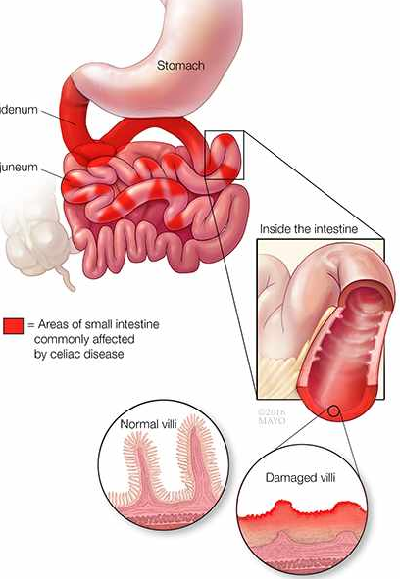
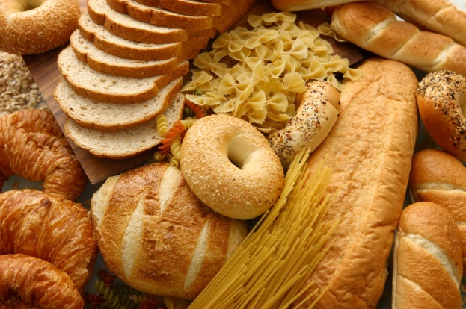
IIB1
Microbiota y Enf. Local GI
duodeno
Microbiota y
Enfermedad Celíaca
yeyuno
Áreas intestino
delgado afectadas
Gluten
Vellosidades
normales
Atrofia
vellosidades
https://drhyman.com/blog/2011/03/17/gluten-what-you-dont-know-might-kill-you/
https://newsnetwork.mayoclinic.org/discussion/mayo-clinic-q-and-a-no-proven-way-to-prevent-celiac-disease/
X. Páez. Facultad Medicina. ULA 2019

Slide 16
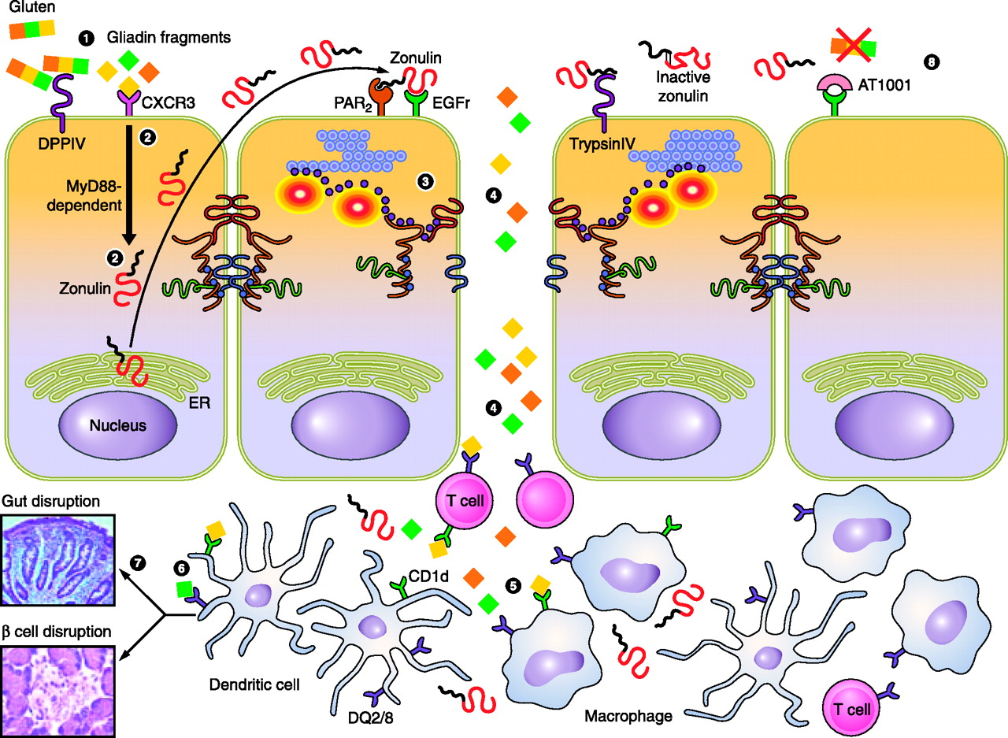
Microbiota y Enfermedad Celíaca
IIB1
Fragmentos
de Gliadina
Microbiota y Enf. Local GI
1
Gluten
Zonulin
Microbiota
intestinal
2
3
Unión estrecha
Dañada
“Leaky gut”
3
Zonulin
4
Intestino
alterado
7
Macrófagos
6
5
Páncreas
alterado
C. dendríticas
DQ2/8
A. Fasano. Zonulin and Its Regulation of Intestinal Barrier Function: The Biological Door to Inflammation, Autoimmunity, and Cancer Physiol Rev 2011; 91:151-175
X. Páez. Facultad Medicina. ULA 2019

Slide 17
IIB1
Microbiota y Enf. Local GI
Microbiota y Enfermedad Celíaca
Proteínas en las vías de señalización
de ligando exógenos al interior célula
MyD88: proteína señal traducción inmunidad innata. Proteína adaptadora entre señales externas a la célula y señales al interior.
CXCR3: receptor de quimokina o receptor acoplado a proteína G o GPR9.
PAR2: receptor 2 activado por proteasa 2 o proteína acoplada a proteína G.
EGFr: receptor factor crecimiento epidermal para ligandos proteínas extracelulares
HLA-DQ2/8 serotipos de antígeno leucocitario humano asociados a riesgo de Enf. celíaca. Antígeno de superficie celular de MHC clase II
CD1d: glicoproteína expresada en superficie de c. presentadoras de antígenos
X. Páez. Facultad Medicina. ULA 2019

Slide 18
IIB1
Liberación de zonulina inducida por gliadina, aumento de permeabilidad intestinal y comienzo de autoinmunidad.
Microbiota y Enf. Local GI
Exposición a bacterias entéricas y gluten son los más
poderosos estímulos para disparar liberación de zonulina
(2) Péptidos derivados de gliadina causan liberación de zonulina dependiente de MyD88 mediada por CXCR3.
(3) Subsecuente transactivación de EGFR por PAR₂ lleva a desensamblaje de uniones estrechas en epitelio intestinal.
(4) La permeabilidad intestinal aumentada permite que antígenos no propios incluyendo gliadina entren a la lámina propia
(5) Los antígenos son presentados por moléculas DR-, HLA-DQ.
(6) La presentación de péptidos de gliadina lleva a la eliminación de la tolerancia oral (cambio a respuesta Th1/Th17) y aumento en respuestas inmunes periféricas a gliadina. C. dendríticas cargadas de gliadina migran del intestino delgado a nodos linfáticos mesentéricos y/o pancreáticos.
(7) Allí las c. dendríticas presentan antígenos que lleva a migración de células T CD4⁻CD8⁺ αβ y CD4⁻CD8⁻ a órganos blanco (intestino y/o páncreas) donde causan inflamación.
Enf.
Celíaca
X. Páez. Facultad Medicina. ULA 2019

Slide 19
IIB1
Microbiota y Enf. Local GI
Microbiota y Enfermedad Celíaca
8
Zonulina
inactiva
AT1001
(8) Dieta libre de gluten o tratamiento con inhibidor de zonulina AT1001 previenen la activación de la vía de zonulina y por tanto, del proceso autoinmune que afecta al intestino y/o células beta pancreáticas.
Unión estrecha
intacta
Macrófagos
C. dendríticas
A. Fasano. Zonulin and intestinal barrier function. Physiol Rev 2011; 91:151-175
X. Páez. Facultad Medicina. ULA 2019

Slide 20
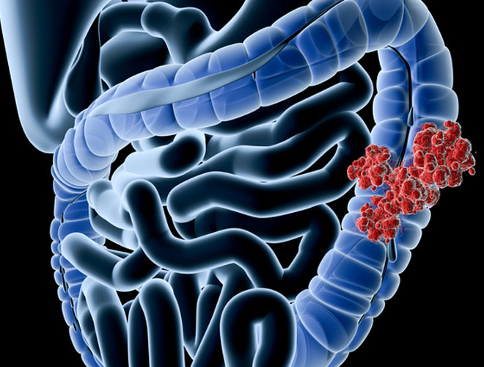
IIB1
Microbiota y Enf. Local GI
Microbiota y Cáncer GI
Dieta-Disbiosis Intestinal-Cáncer
Origen: c. epiteliales intestinales
colon recto
X. Páez. Facultad Medicina. ULA 2019

Slide 21
IIB1
Microbiota y Enf. Local GI
Cancer CRC
Factores en el desarrollo
del Cáncer Colorectal
E. Nistal , N. Fernández-Fernández , S. Vivas1, JL. Olcoz. Factors determining colorectal
cancer: the role of the intestinal Microbiota. Frontiers in Oncology October 2015 ;5: articulo 220 doi: 10.3389/fonc.2015.00220
X. Páez. Facultad Medicina. ULA 2019

Slide 22
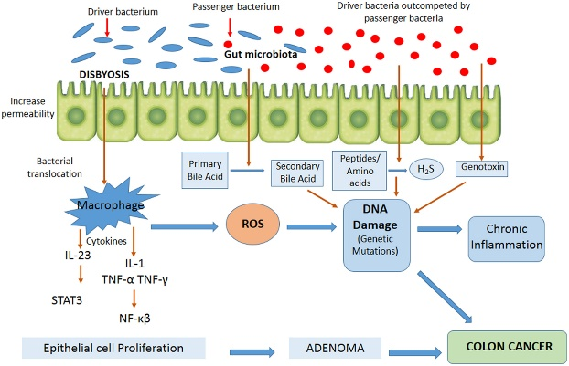
IIB1
Mecanismos posiblemente implicados en promoción microbiana del CRC y el modelo dinámico “pasajero-conductor bacteriano”
Microbiota y Enf. Local GI
Cancer CRC
Bacteria “pasajera”
Bacterias “conductoras” desplazadas
por bacterias “pasajeras”
Bacteria “conductora”
Microbiota
Disbiosis
Permeabilidad
aumentada
Traslocación
bacteriana
Ac. biliar
primario
Ac. biliar
secundario
Péptidos
/aa
H₂S
Genotoxina
Macrófago
Daño ADN
mutaciones
genéticas
CK
Inflamación
crónica
ROS: especies oxígenoreactivas
STAT3: transductor de señal y activador de transcripción 3
H₂S: sulfuro de hidrógeno
NF-kβ: factor de transcripción
Proliferación celular epitelial
ADENOMA
CÁNCER COLON
E. Nistal , N. Fernández-Fernández , S. Vivas1, JL. Olcoz. Factors determining colorectal cancer: the role of the intestinal Microbiota. Frontiers in Oncology 2015 ;5: 220
X. Páez. Facultad Medicina. ULA 2019

Slide 23
IIB1
Microbiota y Enf.
Local GI
CRC
Mecanismos posiblemente implicados en promoción microbiana del CRC y el modelo dinámico “pasajero-conductor bacteriano”
Microbios pueden promover comienzo y progression de CRC por diferentes procesos , como inducción de estado inflamatorio crónico, biosíntesis de genotoxinas que interfieren con regulación del ciclo celular o directamente dañando al ADN, o por producción de metabolites tóxicos.
Según el modelo, “pasajero-conductor bacteriano” ocurre un cambio en la composición del microbiota. Al comienzo de la progresión de CRC, bacterias conductoras son capaces de iniciar el desarrollo de la enfermedad.
Luego del inicio de tumorigénesis, ocurre una alteración del ambiente, que resulta en el sobrecrecimiento de bacterias pasajeras.
E. Nistal , N. Fernández-Fernández , S. Vivas1, JL. Olcoz. Factors determining colorectal
cancer: the role of the intestinal Microbiota. Frontiers in Oncology October 2015 ;5: 220
X. Páez. Facultad Medicina. ULA 2019

Slide 24
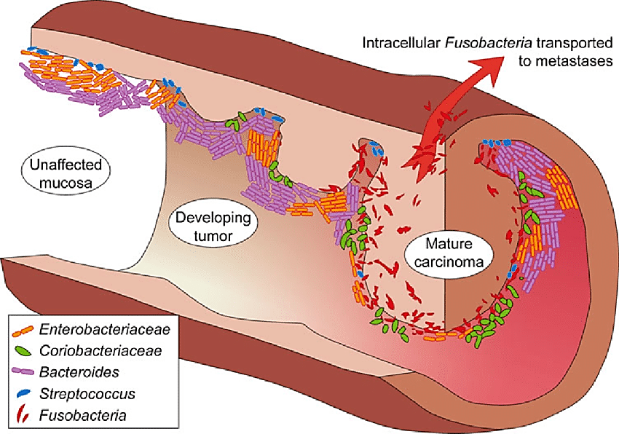
IIB1
Microbiota y Enf. Local GI
CRC
Fusobacterium nucleatum
y Cáncer Colonorectal (CRC)
Fusobacteria
intracelular
transportada a
metástasis
“Esta bacteria es la más prevalente y altamente enriquecida especies bacterianas en CRC. Altos niveles de Fusobacterium en tumores se correlaciona con: menos infiltración de c. “T”, enfermedad avanzada, sobrevida más pobre y características clínicas sitio anatómico: lado derecho, mutaciones del gen BRAF e inestabilidad microsatelite”.
Mucosa no
afectada
Desarrollo
de tumor
Carcinoma
maduro
http://www.vhio.net/en/bacterium-in-colorectal-cancer-bystander-passenger-or-driver-of-metastatic-spread/
BRAF Gen: protooncogen codifica para proteína B-raf que es una serina treonina PK
F. nucleatum: Gram negativa, anaerobio obligado, no forma esporas, se creía que era solo de placa oral.
M. Elrakiaby et al. Pharmacomicrobiomics: The Impact of Human Microbiome Variations on Systems Pharmacology and Personalized Therapeutics. OMICS 2014; 18:402-414.
X. Páez. Facultad Medicina. ULA 2019

Slide 25
*
“ Estas observaciones sugieren que esta bacteria es más que mero observador o pasajero de tumorigénesis, y no solo una consecuencia de un microambiente favorable al tumor. De hecho podría ser el conductor de metastasis. Terapia antimicrobiana selectiva podría por tanto representar importante armamento para el tratamiento de pacientes con cáncer colorectal asociado a Fusobacterium”
Microbiota y Cáncer
Colorectal CRC
S. Bullman et al. Analysis of Fusobacterium persistence and antibiotic response in colorectal cancer. Science 2017;358:1443-48
“Los resultados apoyan rol causal de Fusobacterium en cáncer colorectal y da base fuerte para continuar con enfoques dirigidos contra la bacteria y otros components claves del microbioma de cáncer”.
“...Establecer las capacidades invasivas de esta bacteria podría ser crucial en identificar más precisamente esos pacientes que podrían beneficiarse de tratamiento antibiótico”
*Opiniones de autores en: http://www.vhio.net/en/bacterium-in-colorectal-cancer-bystander-passenger-or-driver-of-metastatic-spread/

Slide 26
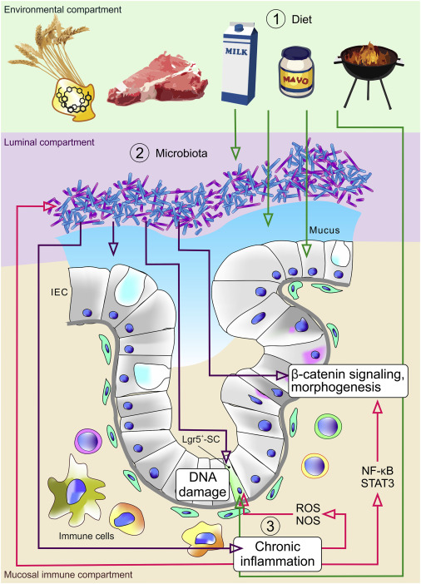
Compartimiento ambiental
Dieta
IIB1
Microbiota y Enf. Local GI
CRC
Compart. luminal
Microbiota
Marco
multidimensional
de evolución
de CRC
Moco
Morfogénesis
Señaliz. β−catenina
Lg5’-SC: mutaciones oncogénicas en c. madre intestinales
NF-kb: factor nuclear de la cadena ligera kappa de c. B activadas
STAT3: transductor de señal y activador de transcripción 3
Daño ADN
C. inmunes
Inflamación crónica
Compart. inmune mucosal
H Tilg, TE. Adolph, RR. Gerner, AR. Moschen. The Intestinal Microbiota in Colorectal Cancer. Cancer Cell 2018;33:P954-964
X. Páez. Facultad Medicina. ULA 2019

Slide 27
Marco multidimensional de evolución de CRC
Degeneración maligna de c. epiteliales y progresión a CRC implica un juego complejo de varias capas de factores extrínsecos e intrínsecos. Estas influencias juntas resultan en mutaciones oncogénicas en c. madre intestinales Lgr5⁺ (SCs), en alterada señalización β-catenin/Wnt, y en programas proinflamtorios que llevan a CRC.
Factores extrínsecos predominantemente nutricionales pueden dañar directamente el ADN del hospedero, modular la composición y actividad metabólica del microbiota intestinal, interferir con las funciones de barrera intestinal, afectar metabolismo de c. epiteliales e influir funciones inmunes.
El microbiota influye en tumorigénesis intestinal a través de varios mecanismos. Diversas especies asociadas a CRC como Fusobacterium nucleatum, Escherichia coli que produce colibactin, and enterotoxigenic Bacteroides fragilis enterotoxigénico han sido implicados en daño de ADN y progresión tumor. Metabolismo microbiano de carbohidratos complejos, ácidos biliares y hierro luminal, incluyendo heme iron, son importantes para la función de barrera y homeostasis inmune cuando son señales bacterianas integrdas por receptores de reconocimiento de patrones de superficie e intracelular como los TLR, NOD-like receptors, e inflamasomas expresados por diversos tipos de células.
Inflamación crónica representa un factor intrínseco importante que promueve carcinogénesis por inducir daño de ADN, ROS y RNS, por modular la polarización de c. epiteliales y el microambiente tumoral, por activar programas de transcripción como factor nuclear κB y STAT3 en c. epiteliales y por impedir inmunidad antitumoral.
H Tilg, TE. Adolph, RR. Gerner, AR. Moschen. The Intestinal Microbiota in Colorectal Cancer. Cancer Cell 2018;33:P954-964
X. Páez. Facultad Medicina. ULA 2019

Slide 28
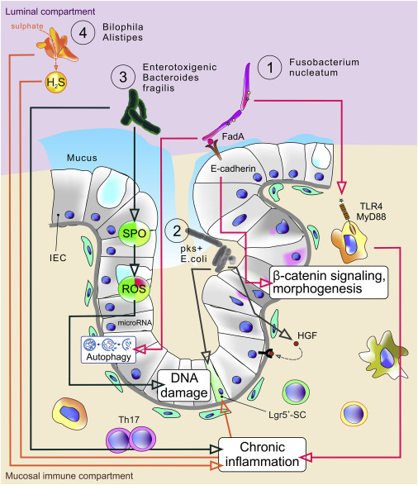
IIB1
Compart. luminal
Bilophila Alistipes
Microbiota y Enf. Local GI
CRC
Bacteroides fragilis entero-toxigénico
Fusobacterium nucleatum
Mecanismos microbianos que influyen en el desarrollo y progresión del Cáncer
Moco
Morfogénesis
Señaliz. β−catenina
FadA:
E-cadherin
E. coli pks+
TLR4
MyD88
HGF: factor de crecimiento hepático
Lg5’SC
Th17: respuestas c. T proinflamtorias
ROS: especies oxígenoreactivas
SPO: espermina oxigenesa
Autofagia
Daño ADN
Inflamación crónica
Compart. inmune mucosal
H Tilg, TE. Adolph, RR. Gerner, AR. Moschen. The Intestinal Microbiota in Colorectal Cancer. Cancer Cell 2018;33:P954-964
X. Páez. Facultad Medicina. ULA 2019

Slide 29
El ambiente luminal asociado al tumor representa un nicho caracterizado por una barrera de función alterada y un grupo de bacterias comensales que ha sido implicadas en iniciación y progresión del tumor.
Fusobacterium nucleatums (Fn) Antígeno FadA enlaza E-cadherin sobre una célula epitelial para activar a β-catenin. Esto lleva a crecimiento celular descontrolado, adquisición de fenotipo como c. madre, pérdida de polarización celular, y posiblemente microsatélite inestabilidad (MSI) . Por mecanismos incluyendo TLR4 y MyD88, Fn tiene efectos pro-inflamatorios sobre el microambiente tumoral. Además, Fn ha sido mostrado modular autofagia en c. epiteliales por activar microARN reguladores.
Cepas E. coli tienen sintasas poliketide (pks) islas que codifican la genotoxina colibactin son observadas frecuentemente en tumores colorectal humanos. Además de la actividad genotóxica de colibactin, el crecimiento celular es sostenido por senescencia celular asociada con la expresión del factor crecimiento del hepatocito (HGF).
Bacteroides fragilis enterotoxigénico (ETBF) causa inflamación y tumores en modelos animales. ETBF induce espermina oxigenesa (SPO) generando ROS, por tanto induce daño de ADN. ETBF está asociado con respuestas Th17.
Ciertas bacterias reductoras de sulfato como Bilophila wadsworthia or Alistipes spp. producen sulfuro de hidrógeno (H₂S) capaz de inducir daños genotóxicos. Ambas cepas promueven inflamación en animales susceptibles.
H Tilg, TE. Adolph, RR. Gerner, AR. Moschen. The Intestinal Microbiota in Colorectal Cancer. Cancer Cell 2018;33:P954-964
X. Páez. Facultad Medicina. ULA 2019

Slide 30
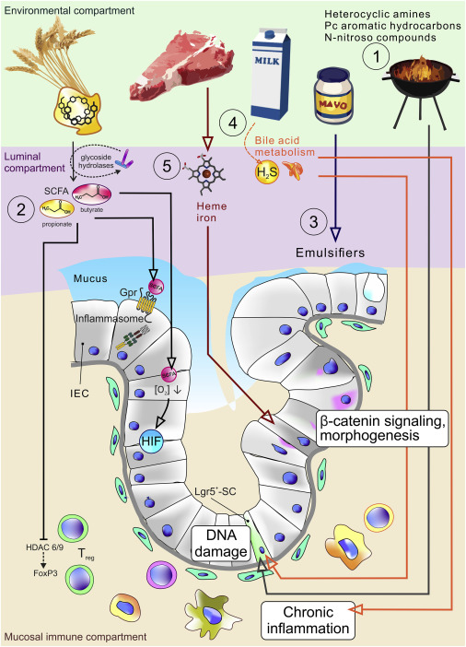
Compart. ambiental
Aminas heterocíclicas
Hidrocarbonos aromáticos Pc
Compuestos N-nitroso
IIB1
Microbiota y Enf. Local GI
CRC
Compart.
luminal
Impactos nutricionales sobre Tumorigénesis Intestinal
HDAC 6/9
FoxP3
Hidrolasas glucoside
SCFA
Gpr
HIF
H Tilg, TE. Adolph, RR. Gerner, AR. Moschen. The Intestinal Microbiota in Colorectal Cancer. Cancer Cell 2018;33:P954-964
Compart. inmune mucosal
X. Páez. Facultad Medicina. ULA 2019

Slide 31
IIB1
Impactos nutricionales sobre Tumorigénesis Intestinal
Microbiota y Enf. Local GI
CRC
Ciertos nutrientes carcinógenos incluyen aminas heterocíclicas, hidrocarburos aromáticos policíclicos y compuestos N-nitroso ejercen efectos genotóxicos directos. Homeostasis intestinal y función intacta de barrera intestinal asegura segregación espacial y exclusión de amenazas luminales. La nutrición puede ser clave para modular la composición y función de barrera. Una dieta deprivada en microbiota accesible a fibra promueve especies que degradan moco y deprivan de SCFA.
SCFAs refuerzan la función de barrera a través de mecanismos como sensibilización mediada por receptor acoplado a proteína G (Gpr) de inflamasomas de c. epiteliales intestinales y reducción de concentraciones de oxígeno de c. epiteliales intestinales e inducción del factor inducido por hipoxia (HIF). Además, SCFAs ejercen efectos antiinflamatorios y tolerogénicos en c. inmunes.
La función de barrera puede ser además deteriorada por ciertos aditivos de las comidas incluyendo emulsificadores dietéticos.
Dietas ricas en carne roja y grasa animal promueven el sobrecrecimiento de especies proinflamatorias y especies tumorigénicas por alterar el metabolismo de ácidos biliares.
El hierro de Hem además ejerce efectos directos citotóxicos e hiperproliferativos.
H Tilg, TE. Adolph, RR. Gerner, AR. Moschen. The Intestinal Microbiota in Colorectal Cancer. Cancer Cell 2018;33:P954-964
X. Páez. Facultad Medicina. ULA 2019

Slide 32
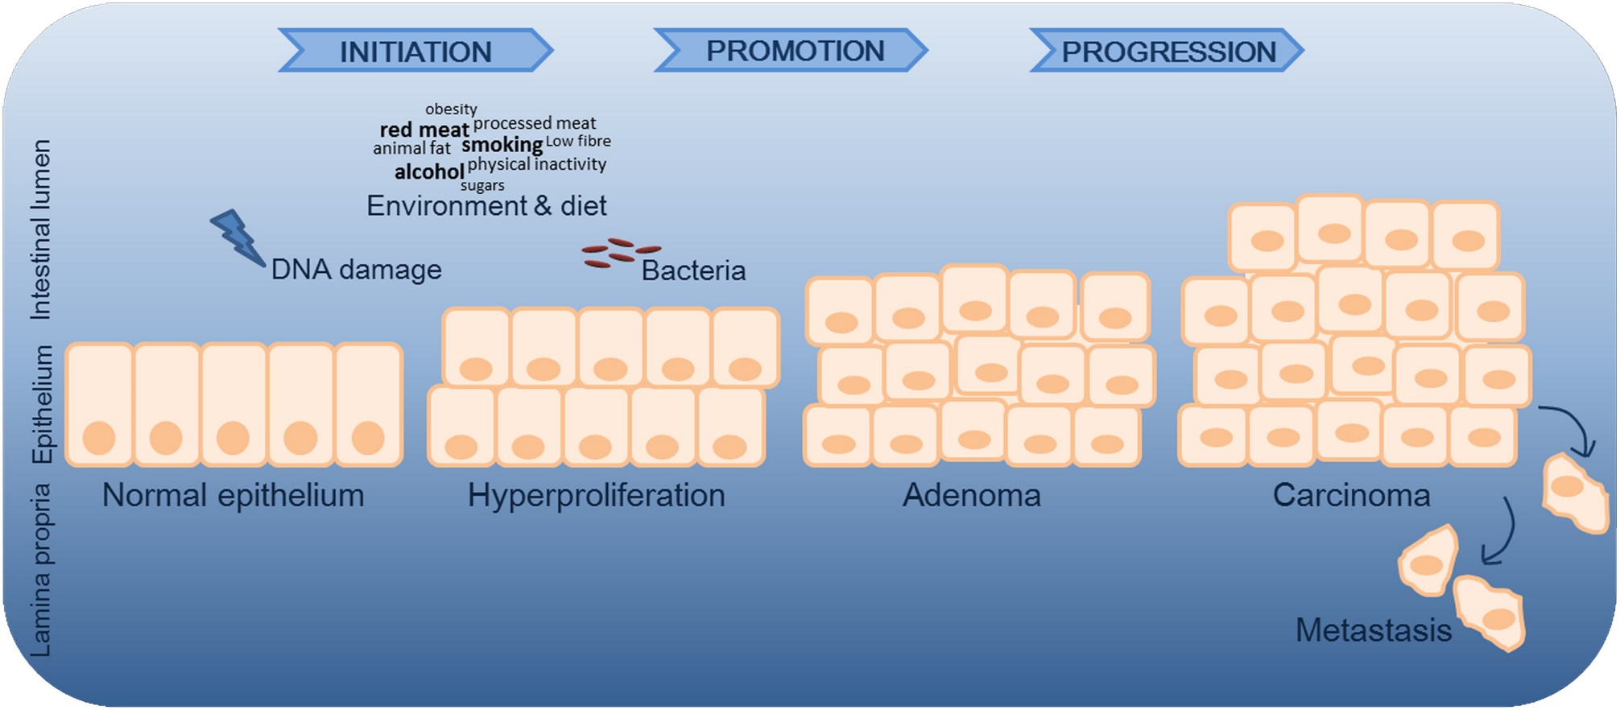
IIB1
Microbiota y Cáncer
Colorectal CRC
Microbiota y Enf. Local GI
CRC
Iniciación
Promoción
Progresión
Ambiente y dieta
Obesidad Carne roja
Fumar Carne procesada
Sedentarismo Azúcares
Alcohol Baja fibra
LUZ
Daño ADN
Microbiota
Epitelio
normal
Hiperproliferación
Adenoma
Carcinoma
Lámina
propia
Metástasis
OI. Coleman, Ti. Nunes . Diet, the Gut Microbiome, and Colorectal Cancer: Are They Linked? Updates on Microbial Associations and Therapeutic Implications October 11, 2018 https://www.genengnews.com/insights/diet-the-gut-microbiome-and-colorectal-cancer-are-they-linked/
X. Páez. Facultad Medicina. ULA 2019

Slide 33
IIB1
Representación simplificada de progresión de CRC.
Microbiota y Enf. Local GI
CRC
En el proceso de iniciación, c. normales pasan a través de cambios tempranos en secuencia y estructura de ADN, no reparados, lo que finalmente lleva a su transformación en c. neoplásicas.
En la fase de promoción, c. mutadas van a expansión clonal, promoviendo crecimiento tisular atípico y formación de tumor.
Además de mutaciones genéticas, factores ambientales y microbianos contribuyen a la progresión de la enfermedad. Microbios pueden contribuir por promover o suprimir el desarrollo de CRC, bacterias descritas como conductores o pasajeros.
En la fase de progresión, ocurre la transformación de tumor maligno y expansión.
Microbiota
y Cáncer
Colorectal
OI. Coleman, Ti. Nunes . Diet, the Gut Microbiome, and Colorectal Cancer: Are They Linked? Updates on Microbial Associations and Therapeutic Implications October 11, 2018 https://www.genengnews.com/insights/diet-the-gut-microbiome-and-colorectal-cancer-are-they-linked/
X. Páez. Facultad Medicina. ULA 2019

Slide 34
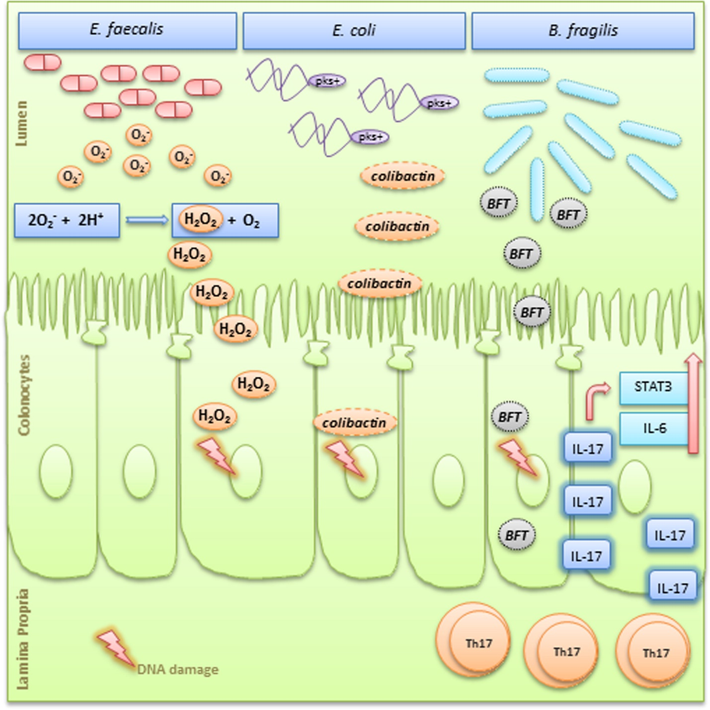
IIB1
Microbiota y Enf. Local GI
CRC
Tres diferentes bacterias
y sus mec. de tumorigénesis
LUZ
ETBF, enterotoxigenic Bacteroides fragilis.
Colonocitos
H2O2:
pks+:
Colibactin:
BFT:
Th17:
IL17 :
STAT3:
BFT: toxina Bacteroides fragilis
Lámina
propia
Daño ADN
OI. Coleman, Ti. Nunes . Diet, the Gut Microbiome, and Colorectal Cancer: Are They Linked? Updates on Microbial Associations and Therapeutic Implications October 11, 2018 https://www.genengnews.com/insights/diet-the-gut-microbiome-and-colorectal-cancer-are-they-linked/
X. Páez. Facultad Medicina. ULA 2019

Slide 35
IIB1
Tres diferentes microorganismos y sus mecanismos protumorigénesis
Microbiota y Enf. Local GI
CRC
Enterococcus faecalis produce superóxido extracelular (O₂-) cerca de la superficie oxigenenada de colonocitos. En este microambiente ácido, la producción de O₂– genera espontáneamente H₂O₂ que difunde dentro del epitelio y forma radicales hidroxilo en sitios de ADN, llevando a crosslinks ADN- proteína, DNA se rompe, base modificaciones.
Escherichia coli del grupo filogenético B2 lleva una isla genómica conservada llamada “pks,” la que permite la producción de una genotoxina llamada colibactin. Esta puede inducir rupturas de la doble hélice de ADN llevando a aberraciones cromosomales y aumento de frecuencia de mutaciones genéticas.
OI. Coleman, Ti. Nunes . Diet, the Gut Microbiome, and Colorectal Cancer: Are They Linked? Updates on Microbial Associations and Therapeutic Implications October 11, 2018
X. Páez. Facultad Medicina. ULA 2019

Slide 36
IIB1
Microbiota y Enf. Local GI
CRC
Tres diferentes microorganismos y sus mecanismos protumorigénesis
Bacteroides fragilis enterotoxigénico (ETBF) es un subtipo caracterizado por la secreción de una enterotoxina metaloproteasa conocida como BFT.
BFT es directamente genotóxica a colonocitos y también estimula clivaje de E-cadherin causando proliferación celular y ruptura de la barrera intestinal.
BFT puede también inducir una respuesta inflamatoria tipo Th17 con aumento expresión de IL-17 y aumento regulación de STAT3 e IL-6, las cuales tiene propiedades pro-proliferativas y antiapoptóticas.
OI. Coleman, Ti. Nunes . Diet, the Gut Microbiome, and Colorectal Cancer: Are They Linked? Updates on Microbial Associations and Therapeutic Implications October 11, 2018
X. Páez. Facultad Medicina. ULA 2019

Slide 37
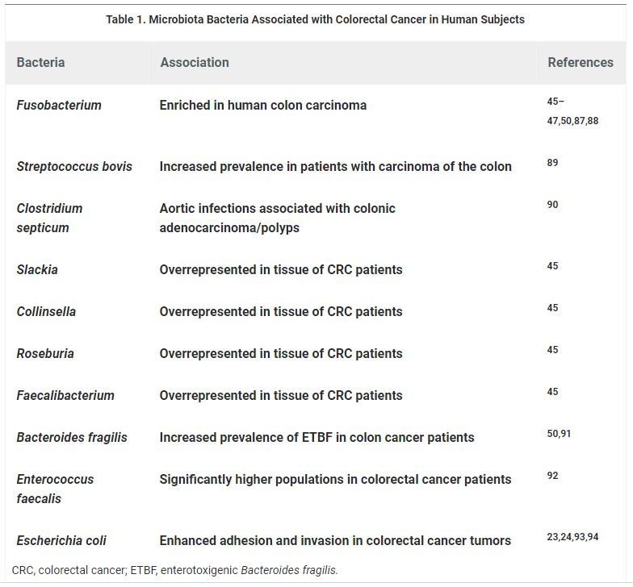
IIB1
Microbiota y Enf. Local GI
CRC
OI. Coleman, Ti. Nunes . Diet, the Gut Microbiome, and Colorectal Cancer: Are They Linked? Updates on Microbial Associations and Therapeutic Implications October 11, 2018
X. Páez. Facultad Medicina. ULA 2019

Slide 38
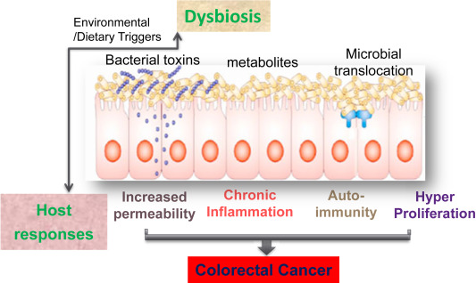
IIB1
Microbiota y Cáncer
Colorectal CRC
Microbiota y Enf. Local GI
CRC
Jun Sun, Ikuko Kato. Gut microbiota, inflammation and colorectal
cancer. Genes & Diseases 2016; 3:130e143
X. Páez. Facultad Medicina. ULA 2019

Slide 39
IIB1
Microbiota y Cáncer
Colorectal CRC
Microbiota y Enf. Local GI
CRC
Modelos de mecanismos generales para cáncer de colon asociado o inducido por bacterias.
Por:
-aumento de productos bacterianos tóxicos,
-disminución de metabolitos bacterianos beneficiosos,
-disrupción de barreras tisulares,
-translocación de microbios,
-disbiosis lleva a activación inmune anormal,
-inflamación crónica e hiperproliferación que
contribuyen al cáncer de colon.
El hospedero como defecto genético, podría aumentar disbiosis junto con el disparador ambiental y cambio de dieta.
Jun Sun, Ikuko Kato. Gut microbiota, inflammation and colorectal
cancer. Genes & Diseases 2016; 3:130e143
X. Páez. Facultad Medicina. ULA 2019

Slide 40
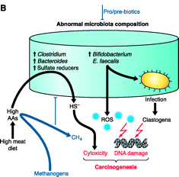
IIB1
Microbiota y Cáncer
Microbiota y Enf. Local GI
CRC
Pre/Probióticos
Composición anormal microbiota
Carcinogénesis
dependiente
de Microbiota
Clostridium
Bacteroides
Reductores sulfato
Bifidobacterium
E fecalis
Infección
Altos AAs
HS⁻
ROS
Clastógenos
CH₄
Dieta rica
en carne
Citotoxicidad
Daño ADN
Carcinogénesis
Metanógenos
I. Sekirov, SL. Russell, LCM. Antunes, BB Finlay. Gut Microbiota in Health and Disease. Physiol Rev 2010; 90: 859–904.
X. Páez. Facultad Medicina. ULA 2017

Slide 41
IIB1
Microbiota y Enf. Local GI
CRC
Carcinogénesis Colónica y Microbiota
Disbiosis en el microbiota colónico:
Proporción aumentada de bacterias cuyos metabolitos elaboran compuestos citiotóxicos (Ej., bacterias reductoras de sulfatos).
Bacterias que causan daño al ADN por producción de radicales libres (ROS).
Activación anormal de células inmunes residentes (Ej., macrófagos).
Posibles sitios de intervenciones terapéuticas:
Corrección de Disbiosis (pro/prebióticos)
Siembra selectiva de poblaciones bacterianas cuyo metabolism no daña al hospedero (Ej., bacterias metanogénicas).
I. Sekirov, SL. Russell, LCM. Antunes, BB Finlay. Gut Microbiota in Health and Disease. Physiol Rev 2010; 90: 859–904.
X. Páez. Facultad Medicina. ULA 2019

Slide 42
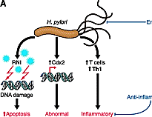
IIB1
Microbiota y Cáncer GI
Microbiota y Enf. Local GI
CRC
H. pylori
Erradicación
Carcinogénesis
dependiente
de Microbiota
RNI
Cdx2
cels. “T”
Th1
Daño ADN
Anti-inflamatorios
Apoptosis
mucosa gástrica
Transcripción
anormal ADN
Medio
Inflamatorio
Metaplasia yTumorigénesis
RNI: intermediarios nitrógeno reactivos
Cdx2: factor transcripción en núcleo de células epiteliales intestinales.
I. Sekirov, SL. Russell, LCM. Antunes, BB Finlay. Gut Microbiota in Health and Disease. Physiol Rev 2010; 90: 859–904.
X. Páez. Facultad Medicina. ULA 2019

Slide 43
IIB1
Microbiota y Enf. Local GI
CRC
H. pylori y cáncer gástrico
H. pylori, induce proceso carcinogénico a través de:
Daño directo al ADN del hospedero [causado por producción de intermediarios nitrógeno reactivos (RNI)].
Disregulación de factores de transcripción de ADN (Ej., Cdx2).
Inducción de medio inflamatorio en la mucosa gástrica.
Posibles sitios de intervenciones terapéuticas:
Erradicación de H. pylori para prevenir transformaciones metaplásicas.
Compuestos anti-inflamatorios para corregir los
procesos metaplásicos en desarrollo.
I. Sekirov, SL. Russell, LCM. Antunes, BB Finlay. Gut Microbiota in Health and Disease. Physiol Rev 2010; 90: 859–904.
X. Páez. Facultad Medicina. ULA 2019

Slide 44
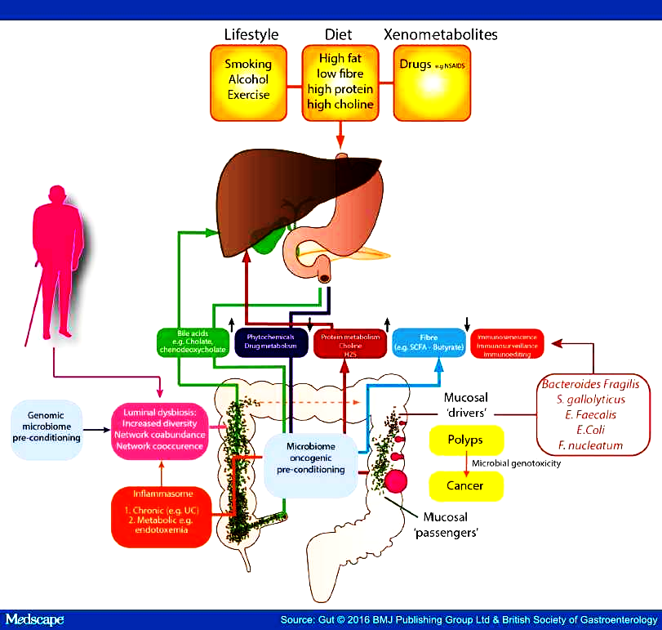
IIB1
Estilo
de vida
Dieta
Xenometabolitos
Microbiota y Enf. Local GI
CRC
Fumar
Alcohol
Ejercicio
Grasa alta
Fibra baja
Prot. alta
Colina alta
Drogas
Mecanismos propuestos en la etiología del cáncer colonorectal (CRC)
Ácidos
biliares
Fito
químicos
Met.
Prot.
Fibra
Inmunidad
Microbioma
Genómico
precondición
Disbiosis
Aumento
diversidad
Red de
coabundancia
coocurrencia
Impulsores
mucosales
Bacteroides fragilis
S. gallolyticus
E. faecalis
E. coli
F. nucleatum
Microbioma
Oncogénico
precondición
Genotoxicidad
microbiana
Inflamasoma
Crónico: IBD
Metabólico:
endotoxemia
Pasajeros
mucosales
J. Marchesi et al. The Gut Microbiota and Host Health. A New Clinical Frontier. Gut. 2016;65:330-339
X. Páez. Facultad Medicina. ULA 2019

Slide 45
IIB1
Microbiota y Enf. Local GI
CRC
Cáncer Colonorectal (CRC)
Patobiontes como Fusobacterium nucleatum está sobreexpresados en adenomas y cánceres del colon.
Dietas de “alto riesgo” (alta grasa y alta proteína) modulan este riesgo a través de procesos co-metabólicos del microbioma intestinal
El microbiota intestinal puede conducir al primer daño al ADN por vía de proteínas o metabolitos específicos
La dieta puede jugar un gran rol en dar forma a la composición del microbiota y así afectar el riesgo de desarrollar enfermedad.
J. Marchesi et al. The Gut Microbiota and Host Health.
A New Clinical Frontier. Gut. 2016;65:330-339
X. Páez. Facultad Medicina. ULA 2019

Slide 46
IIB1
Microbiota y Enf. Local GI
CRC
Cáncer Colonorectal
La evidencia de una fuerte correlación entre microbiota intestinal y carcinogénesis colonorectal avanza rápido.
La recuperación de varios patobiontes, como miembros de diferentes phyla bacterianos: Proteobacteria, Bacteroidetes y Fusobacteria, del microambiente del tumor de pacientes con CRC ahora aporta un enlace entre colonización microbiana específica y cáncer.
Sin embargo, otras bacterias intestinales que pertenecen a otro phylum importante, Firmicutes, podia ser efectiva en el tratamiento de inflamación patogénica relacionada a CRC.
Enfoques futuros basados en el análisis del microbiota intestinal de pacientes con CRC combinados con gran cohorte de estudios en humanos podia abrir nuevas posibilidades para estrategias para despistaje, prevención y terapéutica.
SR. Konstantinov, EJ. Kuipers, MP. Peppelenbosch. Functional genomic analyses of the gut microbiota for CRC screening.Nature Reviews Gastroenterology & Hepatology 2013;10: 741–745.
X. Páez. Facultad Medicina. ULA 2019

Slide 47
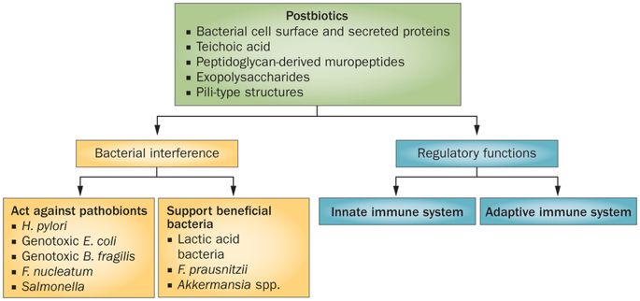
IIB1
Microbiota y Enf. Local GI
CRC
Cáncer Colonorectal
Rol de postbióticos en mantener salud colónica
Postbióticos
Superf. Celul bacteriana y proteínas secretadas
Ac. teicoico
Muropéptidos derivados de peptidoglicano
Exepolisacáridos
Estructuras tipo pili
Interferencia bacteriana
Funciones reguladoras
Act contra patobiontes
H. Pylori
E. Coli genotóxica
B. Fragilis genotóxico
F. Nucleatum
Salmonella
Soporte a bacterias
beneficiosas
Bacterias ac. láctico
F. prausnitzii
Akkermansia spp
S. Inmune innato
S. Inmune adaptativo
SR. Konstantinov, EJ. Kuipers, MP. Peppelenbosch. Functional genomic analyses of the gut microbiota for CRC screening.Nature Reviews Gastroenterology & Hepatology 2013;10: 741–745.
X. Páez. Facultad Medicina. ULA 2019

Slide 48
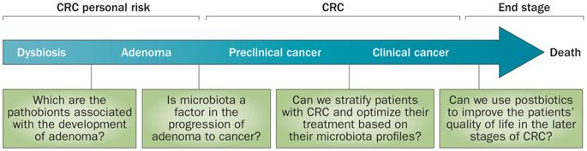
IIB1
Cáncer Colonorectal
Microbiota y Enf. Local GI
Preguntas abiertas sobre rol del microbiota colónico en el desarrollo de adenomas y en los diferentes estadíos del CRC
Riesgo personal CRC
CRC
Estado final
Disbiosis
Adenoma
Cáncer preclínico
Cáncer clínico
Muerte
¿Cuáles son los patobiontes asociados con el desarrollo de adenoma?
¿Es el microbiota un factor en la progresión de adenoma a cáncer?
¿Podemos estratificar pacientes con CRC y optimizar su tratamiento basado en sus perfiles de microbiota?
¿Podemos usar postbióticos para mejorar la calidad de vida de pacientes en etapas tardías de CRC?
SR. Konstantinov, EJ. Kuipers, MP. Peppelenbosch. Functional genomic analyses of the gut microbiota for CRC screening. Nature Reviews Gastroenterology & Hepatology 2013;10: 741–745.
X. Páez. Facultad Medicina. ULA 2019

Slide 49
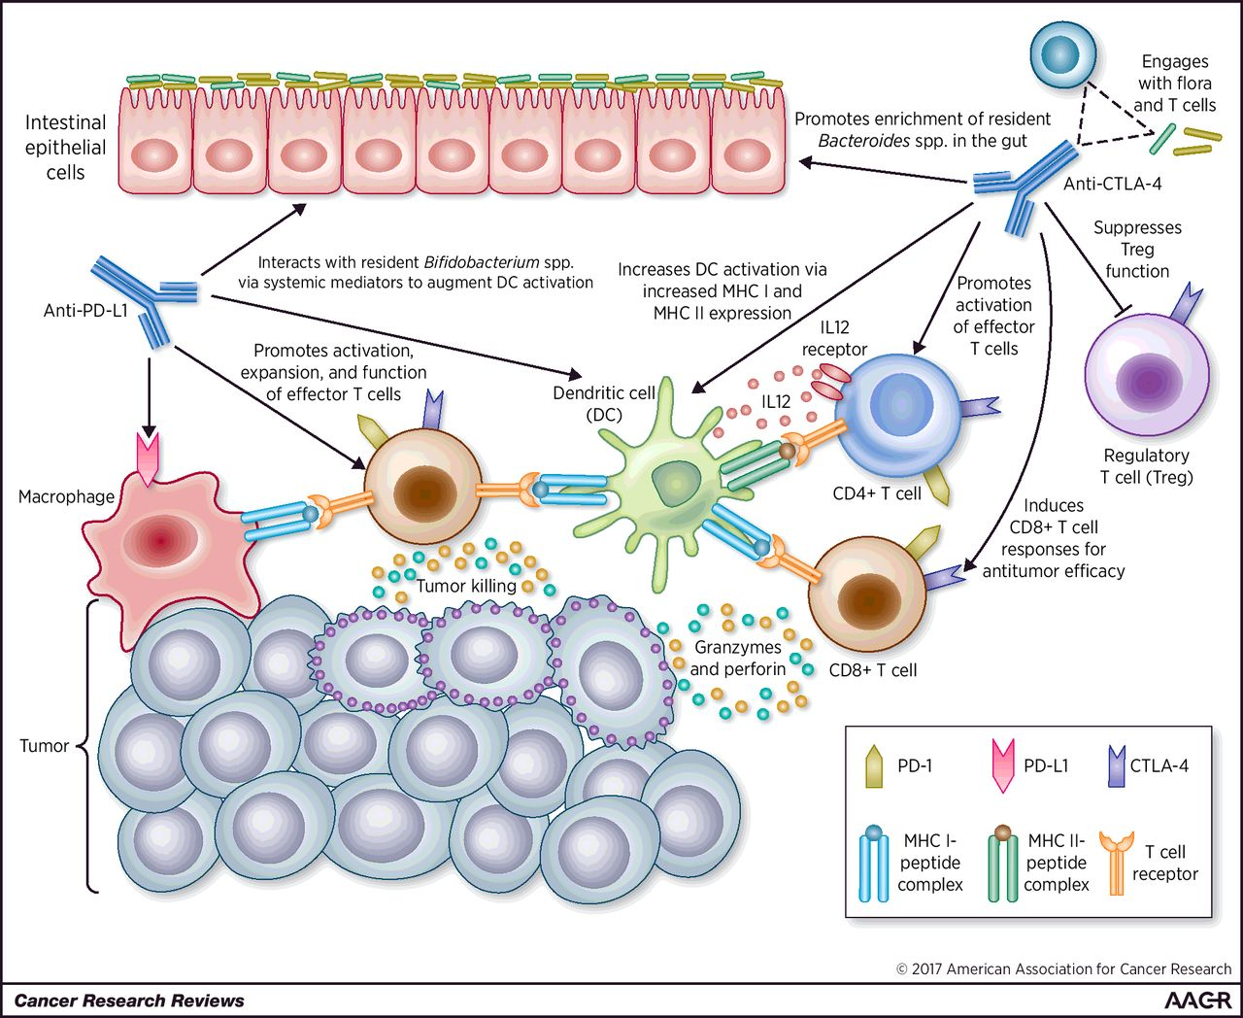
IIB
Disbiosis Intestinal
Microbiota y
Enf. asociadas.
S. Thomas et al. The Host Microbiome Regulates and Maintains Human Health: A Primer and Perspective for Non-Microbiologists. Cancer Res 2017; 77:1783–812.
X. Páez. Facultad Medicina. ULA 2019

Slide 50
IIB
Disbiosis Intestinal
Microbiota y
Enf. asociadas.
Gut microbiome directs the efficacy of immune checkpoint therapy. Both anti-CTLA-4 and anti-PD-L1 therapies rely on gut microbiota for efficacy in immune activation. Anti-PD-L1 therapy has been shown to rely on the preexistence of sufficient Bifidobacterium species, which are also thought to augment responses via PD-L1 binding on APCs, such as DCs and macrophages. Subsequent ligation results in the prevention of suppressive signals to PD-1–expressing T cells. Similarly, anti-CTLA-4 indirectly alters the intestinal flora and enriches the Bacteroides species, possibly by promoting deterioration of the intestinal epithelial cell barrier via activation of local lymphocytes. These bacteria then promote the activation of DCs, which present tumor antigens to prime and maintain antitumor T-cell responses. Anti-CTLA-4 holds additional activation functions, including (i) preventing CTLA-4 from blocking activation of the costimulatory molecule CD28 on T cells and (ii) blocking the immunosuppressive function of Tregs, which are required in the deactivation of immune responses against tumors
S. Thomas et al. The Host Microbiome Regulates and Maintains Human Health: A Primer and Perspective for Non-Microbiologists. Cancer Res 2017; 77:1783–812.
X. Páez. Facultad Medicina. ULA 2019

Slide 51
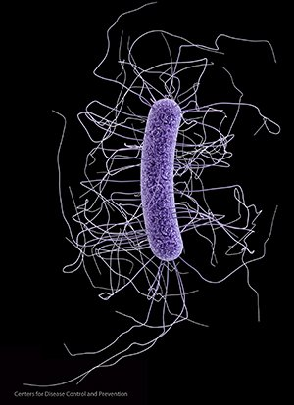
IIB1
Microbiota e
Infección C. difficile CDI
Microbiota y Enf. Local GI
Es bacteria Gram + que forma esporas.
Es patógeno oportunista anaeróbica que infecta colon de pacientes generalmente luego de antibióticos que alteran el microbiota intestinal.
Otros factores riesgo:
-inhibidores bomba de protones,
-alteraciones de motilidad intestinal
Produce: enterotoxina TcdA y
citotoxina TcdB que dañan c. epiteliales intestinales y causan inflamación.
TcdA exotoxina que debe ser internalizada y causa glicosilación e irreversible inactivacion de GTPasas, desorganizan citoesqueleto y dañan uniones estrechas y aumentan permeabilidad intestinal.
TcdB altera integridad estructural célula y
disminuye actina
https://www.niaid.nih.gov/research/clostridium-difficile
Es un problema grave en pacientes hospitalizados con gran morbilidad y costos.
X. Páez. Facultad Medicina. ULA 2019

Slide 52
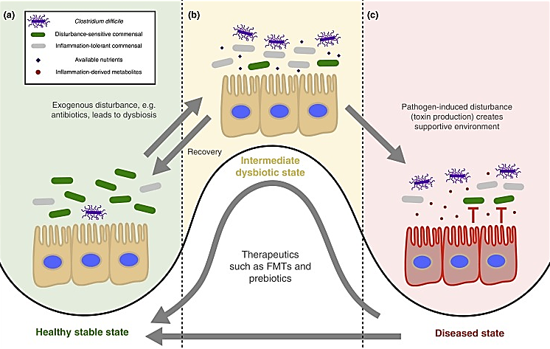

IIB1
Microbiota y Enf. Local GI
Infección por C. difficile CDI
Clostridium difficile
Comensal sensible a perturbación
Comensal tolerante a inflamación
Nutrientes disponibles
Metabolitos derivados de
inflamación
Perturbación inducida por patógenos (producción de toxina) crea ambiente de soporte
Perturbación exógena
Ej. antibióticos lleva
a disbiosis
Recuperación
Estado
intermedio
disbiótico
Terapéutica como
transplante
fecal y prebióticos
Estado estable
de Salud
Estado de
Enfermedad
X. Páez. Facultad Medicina. ULA 2019

Slide 53
IIB1
Microbiota y Enf. Local GI
Infección por C. difficile
C. difficile toxigénico puede persistir en un rango de ambientes en intestino distal.
El microbiota de un humano sano puede o no contener C. difficile toxigénico. En individuos colonizados asintomáticamente, los roles jugados por C. difficile en el ecosistema intestinal permanecen no claros.
La disbiosis resultante de una perturbación exógena (Ej. antibióticos) permite colonización de C. difficile y/o sobrecrecimiento en intestino distal en ausencia de producción de toxinas. En este estado, el ecosistema intestinal puede regresar a estado saludable estable o C. difficile puede expresar las grandes toxinas glicosilantes TcdA y TcdB.
AJ. Hryckowian, KM. Pruss, JL. Sonnenburg. The emerging metabolic view of Clostridium difficile pathogenesis. Curr Opin Microbiol. 2017; 35: 42–47.
X. Páez. Facultad Medicina. ULA 2019

Slide 54
IIB1
Microbiota y Enf. Local GI
Toxinas de C. difficile llevan a inflamación en ambiente de colon distal y son responsables por enfermedad mediada por
C. difficile.
Mecanismos por los cuales esta inflamación favorece C. difficile se desconocen, pero pueden implicar efectos directos (Ej. uso privilegiado de fuentes de carbon oxidado o aceptores de electrones) o indirectos (Ej. comunidad con alterada composición habilitando una ventaja competitiva por nutrientes existentes).
La meta de intervenciones terapéuticas en el contexto de infección C. difficile CDI es facilitar el camino de estado enfermo a sano. Esto puede ocurrir a través de un estado disbiótico intermediario transitorio (Ej. tratamiento antibiótico) o por saltar disbiosis a estabilidad (terapéutica inteligente que ataca patógeno o sus factores de virulencia Ej. El compuesto selenoorgánico Ebselen*).
AJ. Hryckowian, KM. Pruss, JL. Sonnenburg. The emerging metabolic view of Clostridium difficile pathogenesis. Curr Opin Microbiol. 2017; 35: 42–47.
X. Páez. Facultad Medicina. ULA 2019

Slide 55
IIB1
Microbiota y Enf. Local GI
CDI
Medidas profilácticas (Ej. consumo MAC de dieta o agentes antivirulentos) pueden ser tomadas a favor de estado de microbiota en todos los individuos, especialmente los a riesgo de desarrollar CDI.
MAC diet: fibra, polisacáridos no digeribles, microbiota-accesible carbohydrates
AJ. Hryckowian, KM. Pruss, JL. Sonnenburg. The emerging metabolic view of Clostridium difficile pathogenesis. Curr Opin Microbiol. 2017; 35: 42–47.
* Ebselen: molécula que contiene selenio con acción como glutation peroxidasa, es antioxidante y antiinflamatoria, que se está probando en infección C. difficile y que no destruye la bacteria.
KO Bender et al. A small-molecule antivirulence agent for treating Clostridium difficile infection. Sci Transl Med. 2015; 7:306ra148.
X. Páez. Facultad Medicina. ULA 2019

Slide 56
Infección por C. difficile
Transplante fecal
En los últimos 5 años ha surgido una terapia muy exitosa ,
especialmente en casos de recurrencia de CDI:
Transplante Fecal o bacterioterapia o transplante fecal de microbiota de donante sano a fin de restablecer el equilibrio de la comunidad microbiana al introducir bacterias beneficiosas.
En 2013 se demostró que es terapia más exitosa que el tratamiento solo con Vancomicina en pacientes con infección recurrente por C. difficile.
Se utiliza por colonoscopia, enema o por vía oral en cápsulas.
El transplante no solo es de bacterias sino también metabolitos, enzimas, bacteriófagos, componentes bacterianos etc. Puede que estos sean los responsables de la acción más que las mismas bacterias.
Se está ensayando en otras enfermedades gastrointestinales como IBD e incluso enfermedades de órganos remotos como Parkinson.
X. Páez. Facultad Medicina. ULA 2019

Slide 57
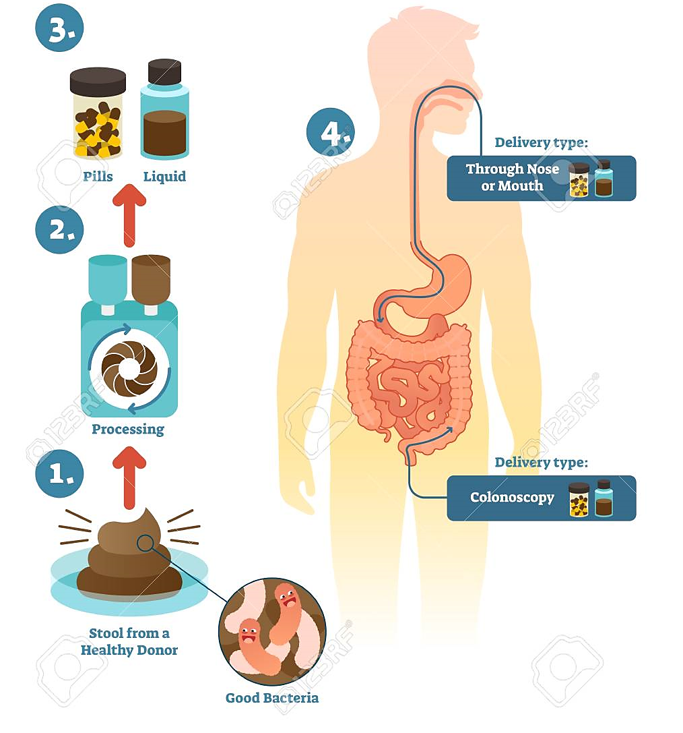
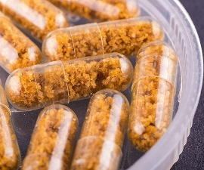
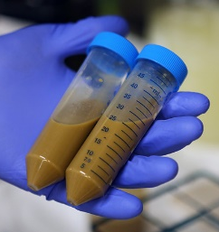
IIB1
Transplante fecal
de Microbiota
Microbiota y Enf. Local GI
CDI
Administración
A través de
nariz o boca
Cápsulas
Líquido
Procesamiento
Administración
Colonoscopia
Heces de
donante sano
Bacterias buenas
https://www.123rf.com/photo_101078910_stock-vector-fecal-transplant-therapy-procedure-steps-diagram-vector-illustration-.html
X. Páez. Facultad Medicina. ULA 2019

Slide 58
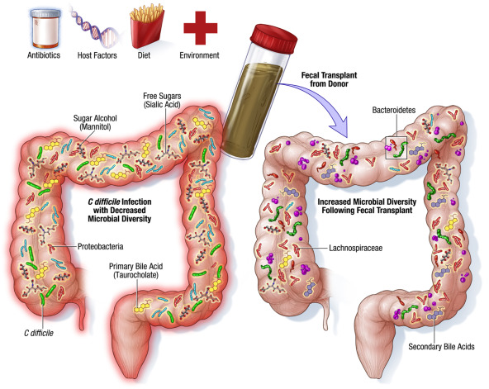
Transplante fecal
de Microbiota
Antibióticos
Fact.
hospedero
Dieta
Ambiente
Transplante
fecal de donante
Azúcares libres
Ac. siálico
Bacteroidetes
Manitol
Infección C. difficile
con disminución de
diversidad bacteriana
Aumento diversidad
microbiana luego de
transplante fecal
Proteobacteria
Lachnospiracea
A. bil. primarios
Taurocolato
C. difficile
A. bil. secundarios
CR. Kelly et al. Update on Fecal Microbiota Transplantation 2015: Indications, Methodologies, Mechanisms, and Outlook. Gastroenterology 2015; 149: 223-237
X. Páez. Facultad Medicina. ULA 2019

Slide 59
II
Microbioma y Salud-Enfermedad
A. Mecanismos en Salud y Enfermedad
B. Microbiota Intestinal y Enf. asociadas
B1. Generalidades. Disbiosis
B2. Enf. Locales: GI
B3. Enf. Sistémicas:
Enf. Metabólicas
Enf. Cardiacas y Vasculares
Enf. Neuropsiquiátricas
Otras
Sigue…
X. Páez. Facultad Medicina. ULA 2019

